Slide 1
朝来てやること
１、メールチェック
２、理事長からのメールの処理
「ラクマ」と「ヤフオク」をノートを使って管理している。
３、楽天➡アマゾンの順番に処理していく。
やっていること
１、楽天
２、楽天ラクマ
３、アマゾン
４、ヤフオク
ここでは「売上管理」、「在庫管理」、「商品登録」「画像処理」を
している。
「メール」「発送」「入金確認」、「商品の売り文句」は
理事長がしている。
「和モール」と「てらす」の二つの倉庫があるので
棚卸処理で数字があわないこともある
PCを終わるときは「スリープ」か「休止状態」にしておく

Slide 2
サーバーは東山さんのPC
バックアップも取っている
東山さんPC＞若村さんPCから移動したファイル＞
在庫のファイルがある
名前は「在庫管理」だけど、「売上の表」でもある。
でも在庫の管理にはなっていない。誤差がある
売上の表はUSBに入っている
「注文番号」と「発注者の名前」と「日時」を
在庫表に入れていく
棚卸は４カ月に一度
青と白のファイル
A品は「良品」
B品は「不良品」
売上は灰色のファイル
月末に印刷する
言葉が違うけど同じ奴
アマゾン
保留中 ＝ 楽天
処理中 + 葉中待ち
メールが来て
在庫が０になったら
ショップから在庫０の処理を
しないといけない

Slide 3
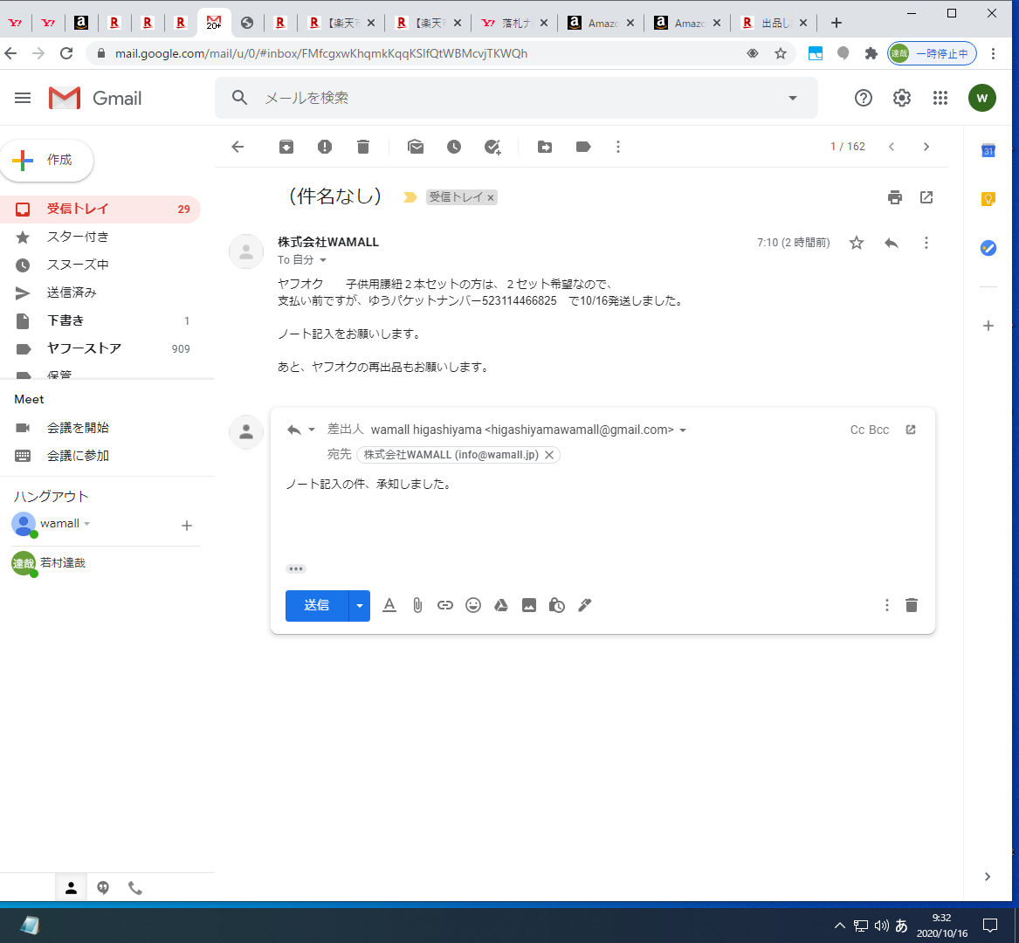

Slide 4
メール受信
理事長に報告（Gmail)
在庫０の時
各サイトの
０処理をしていく
普通の売り上げ

